Slide 1

第 三 章
3
软件设计

Slide 2
3.1 软件设计概述
软件设计是软件开发的关键步骤，直接影响软件质量。软件设计阶段要解决“如何做”的问题。
一、软件设计阶段的任务和把目标
1. 软件设计的任务
将分析阶段获得的需求说明转换为计算机中可实现的系统。包括:
确定软件结构
确定系统的数据结构
设计用户界面

Slide 3
2、软件设计的目标
软件设计的目标就是构造一个高内聚低耦合的软件模型。
高可靠性
高可维
护性
高效率
软件
设计
高可理
解性
软件设计的目标
衡量软件设计的目标的准则：
软件实体有明显的层次结构，利于软件元素间控制；
软件实体应该是模块化的，模块具有独立功能；
设计规格说明清晰、简洁、完整和无二义性。
软件实体与环境的界面清晰；

Slide 4
二、软件设计过程
软件设计的过程大致包括如下活动：
体系结构设计
抽象说明书
接口设计
构件设计
数据结构设计
算法设计

Slide 5
3.2 软件体系结构设计
软件体系结构为软件系统提供了一个结构、行为和属性的高级抽象，由构成系统的元素的描述、元素间的相互作用、指导元素集成的模式，以及这些模式的约束组成。软件体系结构不仅指定了系统的组织结构和拓扑结构，显示了系统需求和构成系统的元素之间的对应关系，而且提供了一些设计决策的基本原理。良好的体系结构是普遍适用的，它可以高效地处理各种各样的个体需求。

Slide 6
3.2 软件体系结构设计
3.2.1 体系结构的设计过程的主要活动：
系统结构设计（System Structuring）。将系统划分为一些主要的独立子系统，确定子系统间的通信方式。
控制建模（Control Modeling）。建立系统各部分之间的控制关系。
模块分解（Modular Decomposition）。将子系统分解为模块。

Slide 7
3.2.2 仓库模型（The repository model）
仓库模型是一种集中式的模型。在这种结构模型当中，应用系统用一个中央数据仓库来存储各个子系统共享的数据，其他的子系统可以直接访问这些共享数据。当然，每个子系统可能会有自己的数据库。为了共享数据，所有的子系统都是紧密耦合的。
子系统1
子系统2
子系统n
中央数据仓库(Repository)
仓库结构

Slide 8
在早期，仓库模型采用的硬件平台结构是主机/终端（Host/Terminal）结构，其拓扑结构如图所示。主机一般是一台大型甚至超级计算机，终端是一些功能有限、一般只负责数据输入输出的设备，常被称为“哑（dumb）终端”。

Slide 9
仓库模型的主要优缺点：
优点：
数据由一个子系统产生，并且被其他一些子系统共享；
共享数据能得到有效的管理，各子系统之间不需要通过复杂的机制来传递共享数据。
一个子系统不必关心其他的子系统是如何使用它产生的数据的。
所有的子系统都拥有一致的基于中央数据仓库的数据视图。如果新子系统也采用相同的规范，则将它集成于系统中是容易的。

Slide 10
缺陷：
虽然共享数据得到了有效的管理，但随之而来的问题是各子系统必须有一致的数据视图，以便能共享数据，换句话说，就是各子系统之间为了能共享数据必须走一条折中的路线，这不可避免地会影响整个系统的性能。
一个子系统发生了改变，它产生的数据结构也可能发生改变。为了其他共享的目的，数据翻译系统会被用到。但这种翻译的代价是很高的，并且有时是不可能完成的。
中央数据仓库和各子系统拥有的数据库必须有相同的关于备份、安全、访问控制和恢复的策略，这可能会影响子系统的效率。
集中式的控制使数据和子系统的分布变得非常困难甚至成为不可能。这里分布一词指的是将数据或子系统分散到不同的机器上。

Slide 11
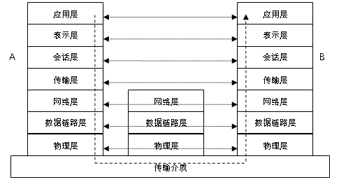
3.2.3 层次模型（The layered model）
层次结构模型将系统划分为若干层次，每个层次提供相应的服务，并且下层的服务只向它的直接上层提供。这种结构非常适合增量的软件开发，新增加的部分将位于原有的系统之上或将原系统包裹起来，进而扩展了原系统的功能。

Slide 12
3.2.4 分布式模型（The distributed system model）
分布式结构中的节点可以是同构的（即具有相同的软/硬系统），也可以是异构的，只要系统的所有节点采用相同的网络协议，能够无障碍地交换数据就能达到要求。下图是分布式系统的网络拓扑结构。

Slide 13
分布式模型的主要优缺点：
优点：
资源共享：系统中每个服务结点上的资源都可以被系统中的其他结点访问。
开放性高：系统可以方便地增删不同软、硬件结构的结点。
可伸缩性好：系统可以方便地增删新的服务资源以满足需要。
容错能力强：分布式系统中的信息冗余可以容忍一定程度的软、硬件故障。
透明性高：系统中的结点一般只需知道服务的位置而不必清楚系统的结构。

Slide 14
缺点：
复杂性：分布式系统比集中式系统要复杂的多。集中式系统的性能主要依赖于主机的处理器能力，而分布式系统的性能则还会依赖于网络的带宽，这让情况变得更加复杂。
安全性：网络环境随时面临着各种威胁，如病毒、恶意代码、非法访问等，如何保证安全性是一个让人头疼的问题。
可管理性：分布式系统的开放性使得系统常常是异构的。显而易见，管理异构的系统比管理主机系统要困难得多。
不可预知性：这主要指系统的响应时间。网络环境本身的特点决定了网络负载会明显地影响整个系统的响应时间。

Slide 15
1、 客户机/服务器模型（Client/Server Architectural Model）
C/S结构是一种分布式模型，采用发请求、得结果的模式：
客户机 向服务器发出请求(数据请求、网页请求、文件传输请求等等)，
服务器 响应请求，进行相应的操作，将结果回传给客户机，客户机再将格式化后的结果呈现给用户。
C/S结构的应用都由三个相对独立的逻辑部分组成：
用户界面
应用逻辑
数据访问
三种逻辑之间的关系

Slide 16
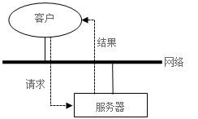
(1) 两层客户机/服务器模型
Two Tier Client/Server Architectural Model

Slide 17
例：Two Tier Client/Server Architectural Model
client1
client2
client3
client4
Wide-bandwidth netwok
Catalogue
server
catalogue
video
server
Film clip
files
picture
server
digitised
photographs
hypertext
server
hypertext
web
电影图片库的系统的体系结构

Slide 18
完整的应用包含三个相对独立的逻辑部分，而两层的C/S结构只有两个端应用。应用逻辑应该映射到哪一端上呢？ 三种情况：
C/S应用1
C/S应用2
C/S应用3
客户端
用户界面
用户界面
用户界面
逻辑应用
客户端逻辑应用
网 络
数据访问
服务端逻辑应用
逻辑应用
服务器
数据访问
数据访问
应用逻辑层的映射情况
两层C/S架构将数据表示和处理逻辑分开 ，但应用逻辑和两端之一是紧耦合的,不适宜多用户、多数据库、非安全的网络环境。

Slide 19
(2) 三层/多层应用模型(Three/Multi Tier Model)
第一级是数据库管理结点(database management node)。
第二级或中间级是“商业逻辑结点” (business logic node),是指具体应用中实施的 程序逻辑和法则。
第三级是用户界面级，强调高效、方便易用的用户界面。
ClientA
ClientB
ClientC
ClientD
服务器
第三级
business logic node（商业逻辑结点）
°
Security
（安全）
°
Event
（事件）
°
Search
（搜索）
第二级
°
°
°
客户机
Database management node
（数据库管理结点）
第一级

Slide 20
在多层模型中，中间层会用到应用服务，包括事务服务、消息服务等等。常见的事务服务器有Microsoft Transaction Server，消息服务器有Microsoft Message Queue。
客户端
应用服务器1
应用服务器n
服务器
…
用户界面
应用逻辑
应用逻辑
数据访问
网 络
多层应用模型

Slide 21
2、 浏览器/服务器模型（Browser/Server Model）
B/S模型实际上是一种典型的瘦客户结构。此结构中，客户端简单到只是一个浏览器；服务器是能够传送HTML页面的Web服务器。
B/S结构应用系统的工作原理是：用户通过浏览器向Web服务器发出页面请求；服务器响应请求，并将指定的页面文件传送给客户浏览器；浏览器在接受到页面后，解释页面的内容，并将解释的结果显示在浏览器的窗口之中。
在B/S结构中，由于页面文件是驻留在服务器端的，因此相对于传统的C/S应用，B/S应用的重新部署非常方便：C/S应用在更新客户端时需要用户下载新版本或者更新程序，然后重新安装客户端应用或者打补丁，这可能极大地增加重新部署的成本，甚至使重新部署不可能；而B/S应用则不需要这样的过程，因为一旦完成服务器端的页面更新，那么用户下载的页面就总是最新的。

Slide 22
3.2.5 云计算(Cloud Computing)模型
云计算模型是对分布式处理、并行处理和网格计算及分布式数据库的改进和商业化处理，其前身是利用并行计算解决大型问题的网格计算和将计算资源作为可计量的服务提供的公用计算，在宽带技术和虚拟化技术高速发展成熟后云计算技术得以萌生。云计算描述了一种基于互联网的新的IT服务增加、使用和交付模式：所有服务采用租赁的方式提供给用户，用户无需购买。这可能从根本上改变将来软件和服务发布的模式。下图示意了云计算模式的拓扑结构。

Slide 23
3.2.5 云计算(Cloud Computing)模型
为了支持大量用户，“云”中设置了服务器集群。集群可能由数量庞大的PC服务器组成，并采用虚拟化技术向用户推送服务。虚拟化是为某些对象创造的虚拟化（相对于真实）版本，比如操作系统、计算机系统、存储设备和网络资源等。它是表示计算机资源的抽象方法，通过虚拟化可以用与访问抽象前资源一致的方法访问抽象后的资源，从而隐藏属性和操作之间的差异，并允许通过一种通用的方式来查看和维护资源。
对于用户而言，他们并不需要了解“云”中的细节，不必具有相应的专业知识，也无需直接进行控制。用户只需通过互联网连上“云”，就能获得所需的服务。基于此，用户端系统（云端）得到简化。一个超级简化的例子是：云端甚至连操作系统都不需要，只要通过高速宽带连接连上云，那么就能在云端设备上显示桌面并获得相应服务。

Slide 24
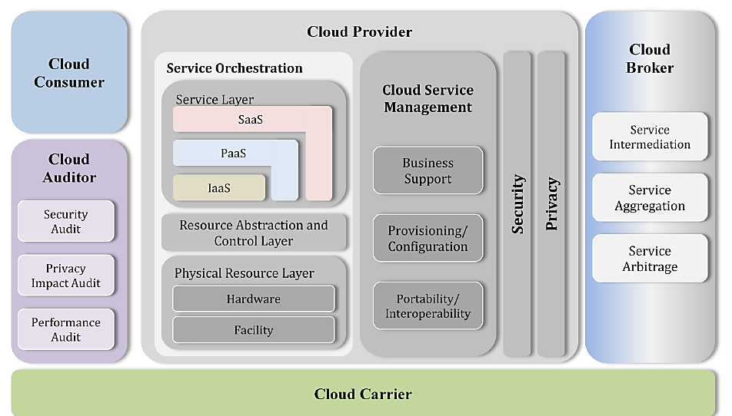
云计算体系结构
美国国家标准和技术研究院（NIST）定义的云计算体系结构

Slide 25
2. 基本特征
随需应变自助服务。
随时随地用任何网络设备访问。
多人共享资源池。
快速重新部署灵活度。
可被监控与量测的服务。

Slide 26
3. 服务模式
软件即服务（SaaS，Software as a Service）：用户使用应用程序，但不掌控操作系统、硬件或网络基础架构。SaaS是一种服务观念的基础，用户以租赁而非购买的方式获取软件服务供应商提供的服务。
平台即服务（PaaS，Platform as a Service）：用户掌控运行应用程序的环境甚至部分主机掌控权，但并不掌控操作系统、硬件或网络基础架构。
基础架构即服务（IaaS，Infrastructure as a Service）：用户使用“基础计算资源”，如处理能力、存储空间、网络组件或中间件，能掌控操作系统、存储空间、已部署的应用程序及网络组件（如防火墙、负载平衡器等），但并不掌控云基础架构。

Slide 27
4. 部署模型
公用云（Public Cloud）
公用云服务可通过网络及第三方服务供应者，开放给用户使用。“公用”并不一定代表“免费”（但也可能代表免费或相当廉价），也不表示用户数据可供任何人随意查看，公用云供应者通常会对用户实施使用访问控制机制。公用云作为解决方案，既有弹性，又具备成本效益。
私有云（Private Cloud）
私有云具备许多公用云环境的优点。两者的差别在于私有云服务中，数据与程序皆在组织内管理，因此受到网络带宽、安全、法规限制等因素影响较小。此外，私有云服务让供应者及用户更能掌控云基础架构、改善安全与弹性。
混合云（Hybrid Cloud）
混合云结合了公用云及私有云的特点。这个模式中，用户通常将非企业关键信息外包，并在公用云上处理，但同时掌控企业关键服务及数据。

Slide 28
3.2.6 控制摸型
考虑子系统之间的控制流。控制方式分为：
1.集中式控制
传感器进程
传动装置进程
主程序
系统控制器
程序1
程序2
程序3
计算进程
用户界面
故障处理器
程序11
程序12
程序31
程序32
控制的调用—返回模型
实时系统的集中式模型

Slide 29
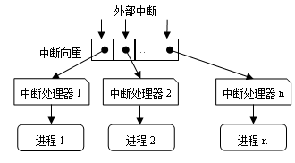
2.事件驱动系统 —由外部产生的事件来驱动系统
分为： 广播模型 中断驱动的模型
子系统1
子系统2
子系统n
事件处理器
事件处理器
事件处理器
事件/消息监听器

Slide 30
3.2.7 模块
模块（Module）是命名的程序对象的集合，如过程、函数、类等。模块是构成软件系统结构的基本元素。一个大的系统总是由若干稍小的功能模块聚合而成的，而这些子模块可能又由更小的模块构成。如何对系统进行合理的分解是个值得考虑的问题，因为模块划分好坏将会决定整个系统的质量。

Slide 31
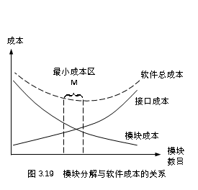
1.模块分解的目的
模块分解的目的是将系统“分而治之”，以降低问题的复杂性，使软件结构清晰，便于阅读和理解，易于测试和调试，因而也有助于提高软件的可靠性。

Slide 32
2.模块的独立性
模块具有如下三个基本属性：
功能：指该模块实现什么功能，做什么事情。必须注意，这里所说的模块功能，应是该模块本身的功能加上它所调用的所有子模块的功能。
逻辑：描述模块内部怎么做。
状态：该模块使用时的环境和条件。
所谓模块的独立性，是指软件系统中每个模块只涉及软件要求的具体的子功能，而和软件系统中其他的模块的接口是简单的。即独立性的模块应具有专一功能，模块之间无过多的相互作用的模块。
这种类型的模块可以并行开发，模块独立性越强，并行开发越容易。独立性强的模块，还能减少错误的影响，使模块容易组合、修改及测试。

Slide 33
软件独立性的度量标准是两个定性指标：
耦合性 用于描述模块之间联系的紧密程度。
耦合性的几种类型
内容耦合
公共耦合
控制耦合
复合耦合
数据耦合
耦合性
高
低
内聚性 用于描述模块内部联系的紧密程度。
内聚性的几种类型
通讯型
顺序型
功能型
偶然型
逻辑型
瞬时型
强
内聚性
弱

Slide 34
3.分解模型
(1) 面向对象模型（Object-Oriented Model）
在此模型中，系统被分解为若干能互相通信的、松耦合的对象，这些对象都具有精心设计的接口。一个对象通过调用其他对象的接口获得后者提供的服务。在实现的系统中，会采用某种控制结构来协调对象之间的运作。
【例3-1】考虑一个简化的成绩管理系统的模块分解。
根据常识，该系统中的活跃对象有教师、学生、课程、成绩单。这四类对象的扼要关系是：
教师任课
学生选课
教师评分出学生课程成绩

Slide 35
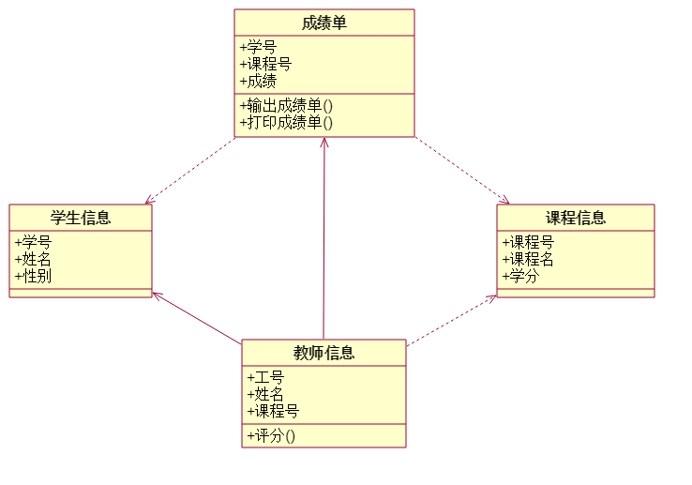

Slide 36
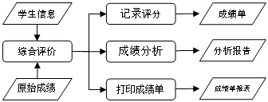
3.分解模型
(2) 数据流模型（Data-flow Model）
在模型中，一种称为函数转换（Functional Transformation）的单元处理数据的输入和输出。数据流从一个单元流向下一个单元时被处理转换，最终从输入被转换为输出。函数转换单元的执行可以是顺序的，也可以是并行的，这依赖于系统的运作方式

Slide 37
3.3 面向对象设计
面向对象的系统开发分为三个阶段：
面向对象分析（Object-Oriented Analysis，OOA）；
面向对象设计（Object-Oriented Design，OOD）；
面向对象程序设计（Object-Oriented Programming，OOP）。
从一个阶段过渡到下一个阶段应该是平滑无缝的。过渡中，可能涉及对已有设计的改进，例如添加一些细节。由于信息是被封装的，因此与信息呈现相关的设计细节的决策可以推迟到实现阶段。这意味着，系统设计者可以不被系统的实现细节束缚住，他们更应该关注的是如何设计出在不同环境下都能运行的系统。

Slide 38
在三个阶段中，OOD是面向对象方法（OO）的核心阶段。按照描述OO方法的“喷泉模型”，软件生命期的各阶段交叠回溯，整个生命期的概念、术语、描述方式具有一致性，因此从分析到设计无须表示方式的转换，只是分析和设计的任务分工与侧重不同。
OOA建立的是应用领域面向对象的模型，而OOD建立的则是软件系统的模型。与OOA的模型比较，OOD模型的抽象层次较低，因为它包含了与具体实现有关的细节，但是建模的原则和方法是相同的。

Slide 39
3.3.1 OOD的准则和基本任务
1. 面向对象设计准则：
1）抽象
2）信息隐藏
3）弱耦合
4）强内聚
5）可重用

Slide 40
2. 基本任务
OOA主要考虑系统做什么，而不关心系统如何实现的问题。在OOD中为了实现系统，需要以OOA模型为基础，重新定义或补充一些新的类，或在原有类中补充或修改一些属性及操作。因此，OOD的目标是产生一个满足用户需求的可实现的OOD模型。
OOD的主要任务是对象设计。对象是一种封装了其状态以及改变状态的一系列操作的实体。在面向对象技术中，状态用一系列对象属性（Attribute）来表示；操作常称为方法（Method），用来描述对象可以提供的服务。对象由其关联的类创建。
对象设计确定解空间中的类、关联、接口形式及实现服务的算法。

Slide 41
3.3.2 设计过程
1. 理解和定义系统上下文及用例模型
系统上下文（System Context）是一种静态模型，它描述系统结构的概貌。我们可以用一个框图（关联模型，Association Model）来刻画系统上下文。
【例3-2】一个报表系统的扼要功能模型
输入数据
分析数据
输出报表
分析结果

Slide 42
2. 用例模型
用例模型（Use-case Model）是一种动态模型，它描述了系统如何与环境交互。可以用UML用例图来刻画此模型。
【例3-3】报表系统的用例图

Slide 43
2. 设计系统体系结构
一旦环境与系统的交互方式定下来，那么我们就可以据此进行系统体系结构设计。我们可以用UML包图来展示设计结果。
【例3-4】报表系统的结构

Slide 44
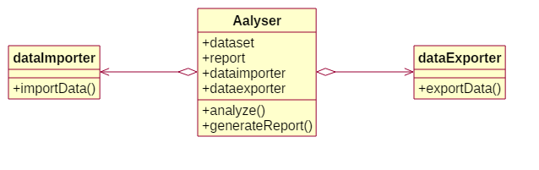
3. 表示系统中的主要对象
接下来的过程是标识系统中主要的对象。这里所说的对象实际上系指对象所属的类。
在实践中，有多种方法可以在系统中发现对象和对象所属的类。例如基于场景的分析可以帮助设计者发现在每个场景中活跃的对象，并且能很容易地标识出这些对象的属性和方法；在后期的设计中，更多的细节会被添加到类中。
【例3-5】报表系统中主要的类

Slide 45
4. 形成设计模型
设计模型（Design Model）展示了对象（类）之间的关系，是桥接系统需求与实现的关键。
设计模型应当是抽象的，不包含不必要的细节。但是另一方面，模型的细节又必须是足够的，以方便程序员的程序设计。
模型设计中重要的一步是决定采用哪种设计模型，以及模型必须的细节。这在很大程度上取决于系统的类型，不同类型的系统应该有不同的设计。
有两种设计模型可共选择：
静态模型：描述系统中对象静态关系的结构；
动态模型：描述系统中对象交互的动态结构。

Slide 46
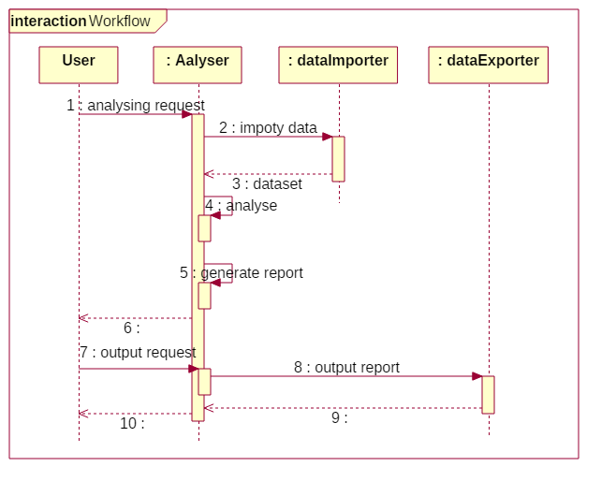
【例3-6】报表系统的动态模型

Slide 47
5. 说明对象接口
对象的接口（对外暴露的方法）是各对象之间交互的界面。一旦接口定下来，那么这些接口就应该有相当的稳定性，并且其他对象的开发者应该确信这些接口能够实现。
接口设计者应当避免设计的接口暴露内部信息，信息应当是隐藏的。如果信息隐藏做得很成功，那么类的内部信息的改变就不会影响到其他使用该类的对象。

Slide 48
【例3-7】类Analyser的接口说明
class Analyser
{
public dataset; //数据集
public report; //报表
public dataimporter; //数据输入器
public dataexporter; //报表输出器
public analyze(); //数据分析器
public generateReport(); //报表生成器
};

Slide 49
3.3.3 对象设计
设计原则：
单一职责原则（SRP，The Single Responsibility Principle）
开放封闭原则（OCR，The Open-Closed Principle）
依赖倒置原则（DIP，The Dependency Inversion Principle）
接口分离原则（ISP，The Interface Segregation Principle）
里氏替换原则（LSP，Liskov Substitution Principle）
组合/聚合复用原则（CARP ，Composite/Aggregate Reuse Principle）
最少知识原则（LKP ，Least Knowledge Principle）

Slide 50
3.4 详细设计描述工具
一、详细设计任务
详细设计阶段的任务是开发一个可以直接转换为程序的软件表示，即对系统中每个模块的内部过程进行设计和描述。
二、常用的描述方法工具
1、流程图
2、结构化流程图（N-S图）
3、PAD图—问题分析图
4、PDL 语言

Slide 51
结构化流程图（N-S图）
由顺序、选择、循环三种基本结构组成。
条件
块1
T F
T
Case I=1,2,3
F
块2
块3
块1
块2
块1
块2
块3
块4
顺序结构
选择结构
多分支选择结构
当条件成立时
块
块
直到条件成立时
当型循环
直到型循环

Slide 52
结构化流程图（N-S图）
顺序结构
a
多分支选择结构
b
条 件 1
选择结构
T
F
Case Xi, i=2,3,4
f
T
F
X2
X3
X4
T
条 件 2
F
当条件3成立
后判定型循环结构
先判定型循环结构
g
i
c
d
e
h
直到条件4成立
直 到 条 件 成立
j

Slide 53
PAD图
PAD图—问题分析图（problem Analysis Diagram）
其基本控制结构如下：
任务1
控
制
变
量
值 1
任务1
任务2
值 2
then部分
任务2
条件
T
F
else部分
任务3
选择结构
值 n
任务n
顺序结构
多分支选择结构
WHILE型条件
循环体
UNTIL型条件
循环体
先判定型循环结构
后判定型循环结构

Slide 54
例1：对数组X进行排序。 “自顶而下，逐步求精”
1、循环一次，排好一个X[h]
H：=1，n-1
排好第h个X [h]
H：=1，n-1
H：=1，n-1
2、细化
找 X[J]= MAX（X[h]…X[n]）
(a)
排好第H个X [h]
交换 X[J] 和 X[h]
(b)
3、连接各图，构成完整的PAD图
(a)
J：=h
J:=k
k：=h+1，n
X[k]
>
X[J]
H：=1，n-1
H：=1，n-1
H：=1，n-1
W:=X[h]
X[h]:=X[j]
X[j]:=w
(b)

Slide 55

3.5 用户界面设计
随着各种应用软件的面市，作为人机接口的用户界面具有越来越重要的作用，用户界面是否友好直接影响到软件的寿命与竞争力。因此，对用户界面的设计必须予以足够的重视。
对用户界面设计中的主要问题进行讨论。
用户界面应具有的特性— 什么是友好的用户界面。
用户界面设计的任务— 即用户界面设计应该完成的
工作。
用户界面的基本类型— 用户界面的工作模式。

Slide 56
总之，用户界面设计要以人为本。
分析和理解
用户活动
在纸上设计
原型
与最终用户
一起评价
设计原型
产生动态
设计原型
与最终用户
一起评价
可执行原型
实现最终的
用户界面
用户界面设计迭代过程

Slide 57
3.5.1 用户界面设计的特性与设计任务
1.用户界面设计的特性
可使用性
灵活性
界面的复杂性与可靠性
2. 用户界面设计的任务
用户特性分析——建立用户模型
用户界面的任务分析——建立任务模型（DFD图）
确定用户界面类型

Slide 58
3.5.2 用户界面设计原则
争取保持一致性。
满足普遍可用性的需求。
提供信息反馈。
设计对话框已产生结束信息。
预防错误。
允许动作回退。
支持内部控制点。
减轻短期记忆负担。

Slide 59
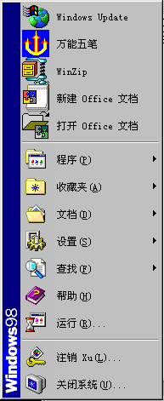
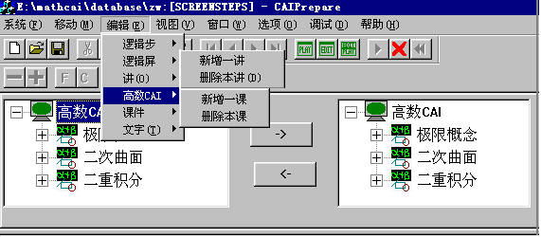
3.5.3 用户界面基本元素
1、菜单（menu）
按照显示方式分：
正文菜单、图标菜单、正文和图标混合菜单，如：开始菜单。
按屏幕位置和操作风格
固定位置、浮动位置（弹出）、下拉式、嵌入式
固定菜单
下拉菜单
开始菜单
固定及下拉菜单

Slide 60
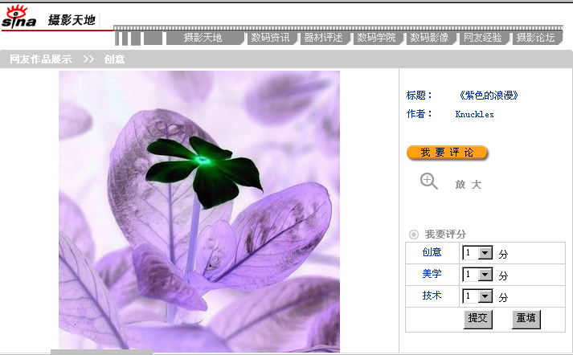
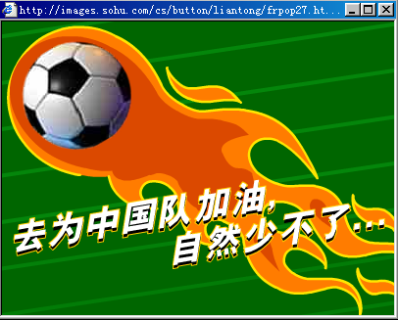
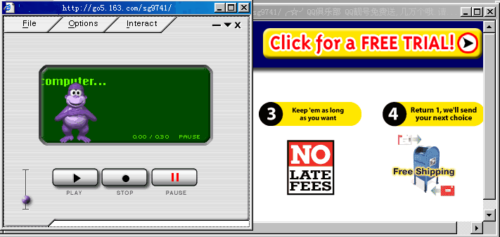
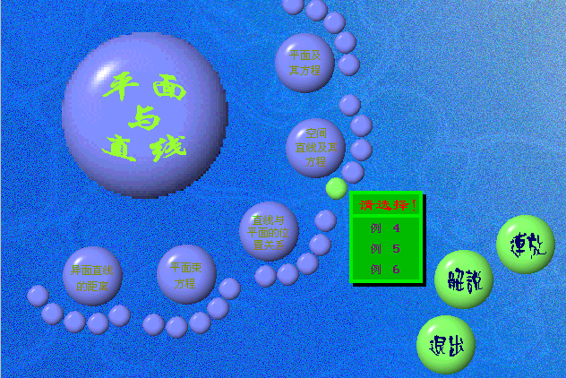
2、图 象
在用户界面中，加入丰富多彩的画面，将能够更加形象地为用户提供有用的信息，以达到可视化的目的。主要的处理操作有：图象的隐蔽和再现、屏幕滚动和图案显示、动画等。
图 形

Slide 61
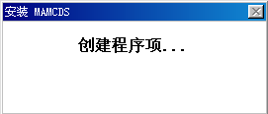
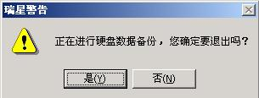
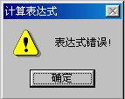
3、对话框
对话框是在需要时，显示在屏幕上一个矩形区域内的图形和正文信息。以实现系统和用户之间的通信。
其显示方式与弹出式菜单类似，即瞬时弹出。
有三种对话形式：
必须回答式 如图1所示
无需回答式 如图2所示
警告式 如图3所示
图2 无需回答式对话框
图1 必须回答式对话框
图3 警告式对话框

Slide 62
4、窗口（window）
图形学中称为视图区（Viewport），视为虚拟屏幕。一个实用窗口，可包含部件：
菜单区（menu bar） 图标区（icon bar）
标题区（title bar） 移动区（move bar）
大小区（size bar） 退出区（quit bar）
用户工作区（user’s work bar）
横向滚动区（horizontal scroll bar）
纵向滚动区（vertical scroll bar）

Slide 63
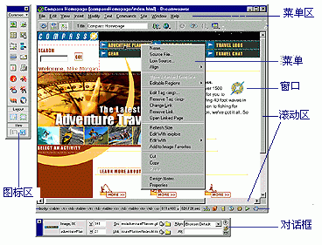
窗口举例
窗 口

Slide 64
3.5.4 用户交互
1.交互风格
交互类型 | 主要优点 | 主要缺点 | 应用实例
直接操纵 | 快速直观，容易学习 | 实现较难，适于对象和任务有视觉隐喻 | 视频游戏 CAD系统
菜单选择 | 避免用户错误只需很少键盘输入 | 对有经验的用户操作较慢,菜单项多时操纵复杂 | 一般用途的系统
表格填写 | 简单的数据人口 易学习 | 占较多的屏幕空间 | 库存控制 个人贷款处理
命令语言 | 强大灵活 | 较难学习 错误管理差 | 操作系统，图书馆信息检索系统
自然语言 | 适合偶然用户 容易控制 | 需要键入的太多，自然语言理解的系统不可靠 | 时刻表系统,WWW信息检索系统

Slide 65
3.5.4 用户交互
2.其他考虑因素
声频的使用
小尺寸屏幕
说明目标域：说明界面为何种操作设置
专用设备意味着专用界面
适当分配功能：考虑使用频率和重要性
简化设计：关注主要功能
为响应性设计：为中断做计划，提供持续的反馈

Slide 66
3.5.5 功能与时尚的平衡
出错信息
尽量具体、精准，不要使用会让用户感到疑惑不解的专业术语、缩写等，不过用户的行话可能会有必要。
尽可能使用主动语态而不是被动语态；肯定的语气比否定的语气容易让人接受；用一种客气的但不过分的语气。
给出必要的提示或建议。
需要考虑用户的经验甚至文化、地域背景。
如果有可能应提供声音提示。

Slide 67
3.5.5 功能与时尚的平衡
2. 显示设计
显示内容的选择
安排显示结构
信息的表示方法
3. 颜色的使用
限制使用的颜色数目并且用一种保守的方式使用它们。
认识到颜色也是一种编码技术。
使用颜色的改变来表示系统状态的改变。
考虑颜色的生理作用。
尽量不要用颜色来表示信息。

Slide 68
3.6 MVC设计模式
MVC是“Model-View-Controller”的缩写，意思是“模型-视图-控制器”。
3.6.1 MVC的概念
模型（Model）：是软件所处理问题的逻辑在独立于外在显示内容和形式情况下的内在抽象，封装了问题的核心数据、逻辑和功能的计算关系，它独立于具体的界面表达和I/O操作。模型可以直接访问数据，例如对数据库的访问。模型不依赖视图和控制器，也就是说，它不关心数据如何显示或是如何操作。模型总是与一些视图相关联，模型中数据的变化会通过一种更新机制反射到这些视图上，以使视图发生改变。

Slide 69
3.6.1 MVC的概念
视图（View）：视图把表示模型数据及逻辑关系和状态的信息及特定形式展示给用户。它从模型获得显示信息，对于相同的信息可以有多个不同的显示形式或视图。每个模型对象都可以关联一系列不同的视图对象。视图中一般没有程序上的逻辑。
控制器（Controller）：每个视图对象拥有一个控制器对象。控制器用来处理用户与软件的交互操作的，其职责是控制模型中任何变化的传播，确保用户界面与模型间的对应联系；它接受用户的输入，将输入反馈给模型，进而实现对模型的计算控制，是使模型和视图协调工作的部件。

Slide 70
视图
控制器
视图更新消息
用户输入
模型查询和更新
模型编辑
模型

Slide 71
VCM设计模式的优点表现在以下几个方面：
可以为一个模型在运行时同时建立和使用多个视图。
视图与控制器的可接插性。允许更换视图和控制器对象。
模型的可移植性。因为模型是独立于视图的，所以可以把一个模型独立地移植到新的平台工作。
潜在的框架结构。
MVC的不足体现在以下几个方面：
MVC模式的缺点是由于它没有明确的定义，因此完全理解MVC模式并不是很容易。
增加了系统结构和实现的复杂性。
视图与控制器间的过于紧密的连接。
视图对模型数据的低效率访问。

Slide 72
3.6.2 MVC的工作流程
建立系统中的Model、View、Controller类；
确立三者之间的关系。一般地，View和Controller总是成对的，它们只和一个Model相关联；反之，一个Model可以关联多个View-Controller对；
根据用户动作触发某个Controller，它处理用户输入，然后启动与之关联的View的更新动作；View为了更新显示，要从与之关联的Model中查询数据，然后将这个数据集格式化后展示给用户。
为了能使上述流程更加流畅，在系统实现时一般会使用路由(Route)机制。该机制可以扼要描述为：系统设置一个路由器（Router，这借用了硬件的概念，一般由类来实现），并维护一张路由表，其中写明了View-Controller对与Model的关联关系；当用户发起动作时，路由器根据用户的选择触发对应的Controller，随后完成后续的工作。

